Slide 1

Automatización y scripting
Introducción
Docentes: Ing. Miriam Lechner
Lic. Hugo Fernández
2^{do} cuatrimestre, 2^{do} año
TUASSL
FAI - UNCOMA

Slide 2


Admins y scripting
¿Qué es el shell? ¿Qué es un script?
¿Por qué es necesario que un administrador de sistemas se instruya acerca de la programación en shell?
Extensión natural del uso diario del shell.
¿Dónde utilizamos este conocimiento?
  Dentro de los sistemas UNIX existen cientos de scripts utilizados con distintos fines. Muchos de ellos relacionados a la tarea del administrador. Necesitamos entender dichos scripts y tal vez modificarlos.
  Automatizar tareas para agilizar nuestro trabajo. Ejemplo: necesito dar de alta cientos de usuarios; monitorizar; realizar copias de respaldo; administrar muchos equipos; etc.
  Tareas para usuarios finales: convertir cientos de imágenes, archivos de audio, renombrar archivos, etc.
  Prototipo de ideas.

Slide 3
Cambio de lenguaje
PHP es un lenguaje de scripting de propósito general popular, especialmente útil para el desarrollo web.
¿Por qué cambiar de lenguaje?
  El shell es la herramienta diaria de administración.
  Tiene una lógica propia (filosofía UNIX).
  La habilidad de programación se potencia con el uso diario del shell y viceversa. → La experiencia previa en el uso del shell tiene un impacto muy alto.
  Muchas de las tareas de mantenimiento implican el conocimiento de este lenguaje.

Slide 4
Filosofía UNIX
Escribe programas que hagan una cosa, y la hagan bien.
Escribe programas que trabajen en conjunto.
Escribe programas que manejen flujos de texto, porque es una interfaz universal.
  por Peter H. Salus
  “cat /etc/passwd |sort” vs. “sort /etc/passwd”

Slide 5

¿Qué es un script?
El shell de UNIX interpreta los comandos del usuario. Los
comandos pueden ser :
Escritos directamente en la entrada estándar (terminal).
Leídos desde un archivo llamado programa script del shell.
Los scripts son interpretados, no compilados:
El shell lee los comandos desde el script linea por linea; interpreta cada sentencia y la ejecuta, una a la vez y de manera secuencial.
Un programa compilado es generado por un compilador, y es
un archivo binario ejecutable. El shell en sí mismo es un
programa compilado.
      Comando: file

Slide 6
¿Existe sólo bash?
Algunos de los shells más conocidos :
sh (Bourne Shell)
bash (Bourne Again shell)
csh (C shell)
tcsh (TENEX C)
ksh (Korn shell)
En GNU/Linux el archivo /etc/shells contiene el
listado de shells disponibles en el sistema.
¿Qué impacto tiene la elección de uno u otro?

Slide 7
Escribiendo un script en bash
Un script es un archivo de texto.
La primer línea del archivo debe ser : #!/bin/bash
Debe tener permiso de ejecución ya que es un programa, o ser ejecutado explícitamente con un shell.
Debería tener un nombre acorde a la función realizada.
Evite el uso de nombres de programas existentes.
A veces suele colocarse .sh al finalizar el nombre de archivo, pero no es un requisito y no afecta al funcionamiento o interpretación por parte del sistema operativo.

Slide 8
¿Cómo ejecutar un script?
Debe tener los permisos necesarios (x), salvo para la ejecución explícita.
Puede ser copiado dentro de un directorio de PATH.
Puede ser ejecutado con la ruta relativa o absoluta .
Ej. :
cd /home/usr/bin ; ./ssscript.sh.
./home/usr/bin/script.sh
También puede ser ejecutado explícitamente por un shell. Ej. :
bash script.sh.

Slide 9
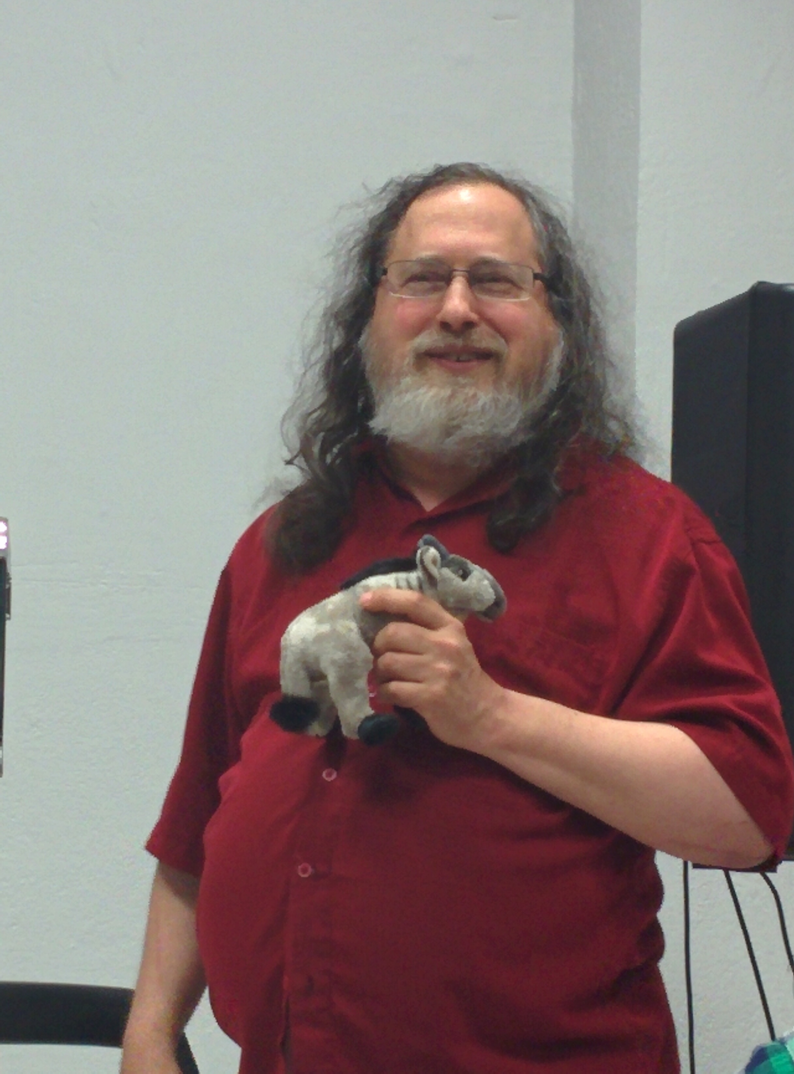
¿Cuáles serán nuestros objetivos?
"Para aprender a programar bien necesitan leer mucho código y
escribir mucho código. Para aprender a escribir código para
programas grandes necesitan escribir pequeños cambios en
el código de programas grandes. Todo esto es posible únicamente
con el Software Libre. Sólo el Software Libre permite la educación
en la informática." -by RMS
De Rubén Ojeda, CC BY-SA 4.0, https://commons.wikimedia.org/w/index.php?curid=49051029

Slide 10
¿Cuáles serán nuestros objetivos?
Leer mucho código, entender y realizar pequeños cambios.
Entender funcionalidad general y línea a línea.
Desarrollar pequeños scripts.
Investigar, y proponer problemas y posibles soluciones.
¡Mucha… muchísima práctica!

Slide 11
Referencias
Imagen de fondo: https://openclipart.org/detail/202770/binary-code-wave
https://doc.lagout.org/operating%20system%20/linux/Beginning%20Linux%20Programming,%204%20Ed.pdf
https://en.wikipedia.org/wiki/Unix_philosophy
Licencia de este material: Attribution-ShareAlike 4.0 International (CC BY-SA 4.0)
Creado por: Ing. Miriam Tamara Lechner

